Slide 1
Слободо-Туринское муниципальное автономное дошкольное образовательное учреждение центр развития ребенка – «Слободо-Туринский детский сад «Солнечный» Образовательный процесс в группе компенсирующей направленности МАДОУ «Солнечный»
Воспитатель: Алипова. А.А.

Slide 2
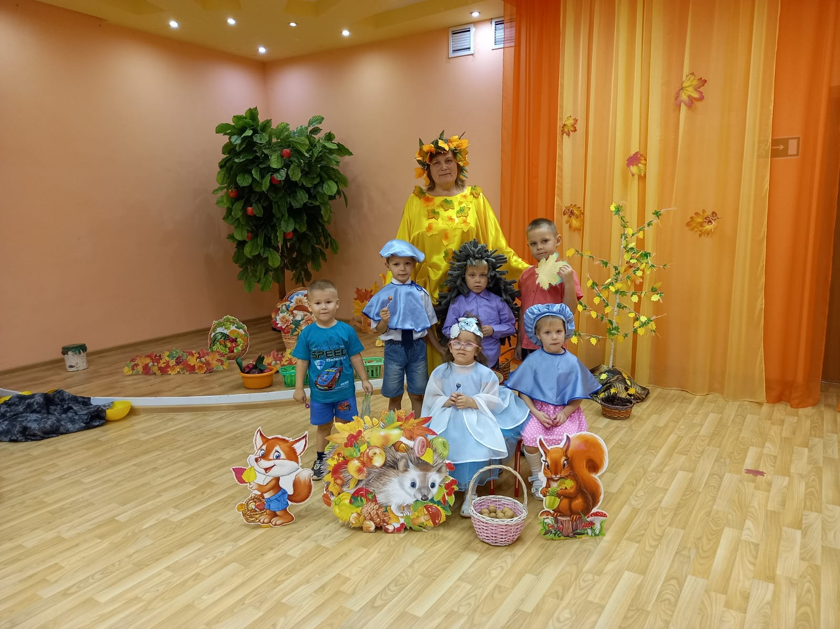
Наша разновозрастная группа Компенсирующей направленности

Slide 3
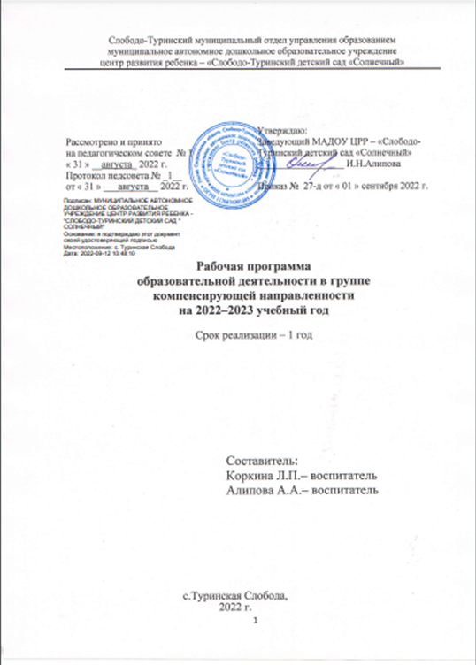
Образовательный процесс в МАДОУ ЦРР – «Слободо-Туринский детский сад «Солнечный» строится на основе примерной основной образовательной программе дошкольного образования «Детский сад 2100»

Slide 4
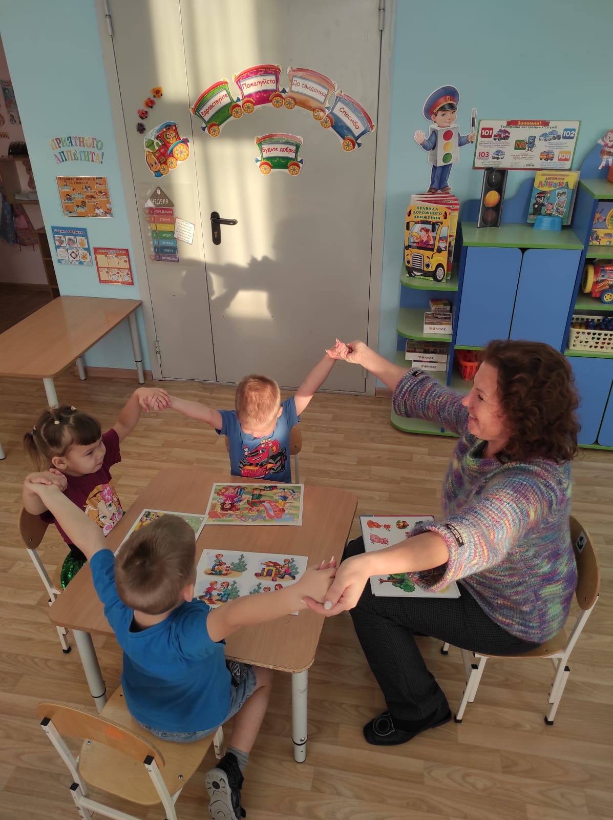
«Старший дошкольный возраст»
«Средний-младший возраст»

Slide 5
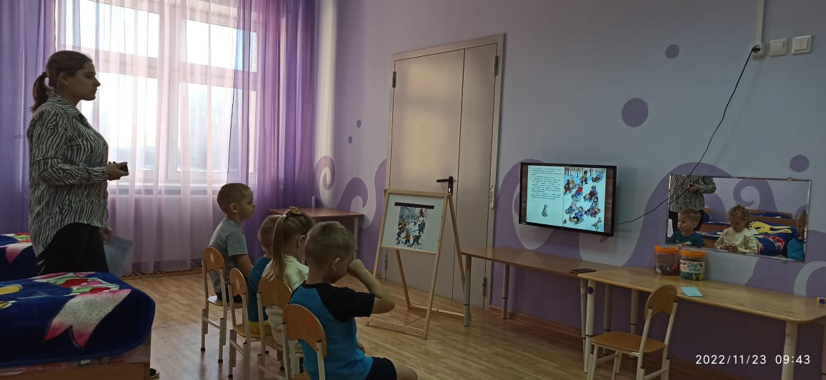
Организация педагогического процесса должна быть ориентирована не только на общие задачи воспитания, а главным образом на ребенка, его потребности, интересы, уровень развития.

Slide 6
При организации работы в разновозрастной группе я учитываю следующие моменты:
Цель, задачи, содержание
Программные требования
На фронтальных занятиях решаем более общие образовательные задачи, а более конкретные (разные) — на занятиях с одной подгруппой детей.
4. Практика показывает, что однотемные занятия в разновозрастной группе наиболее целесообразны и эффективны. Это положение распространяется на все виды НОД.
5. Материал подготовленный к занятию.

Slide 7
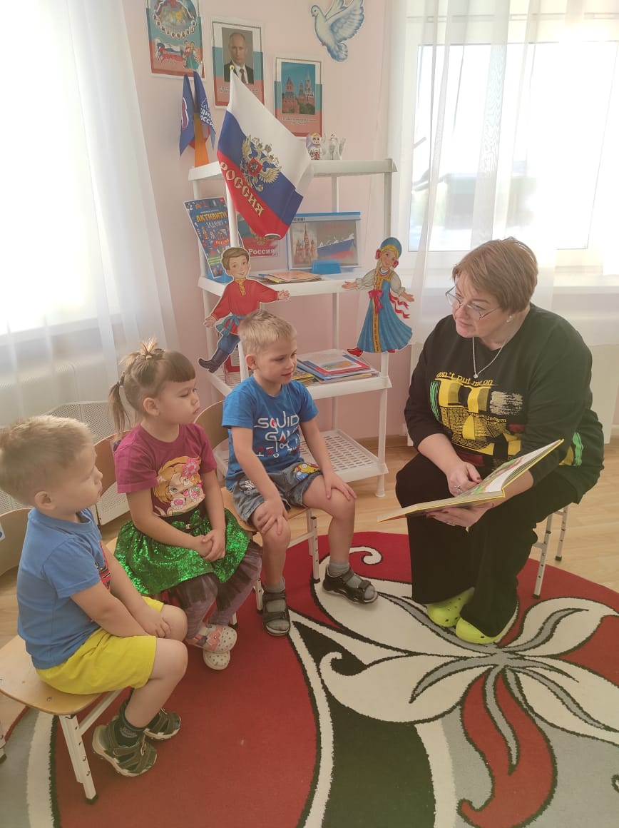
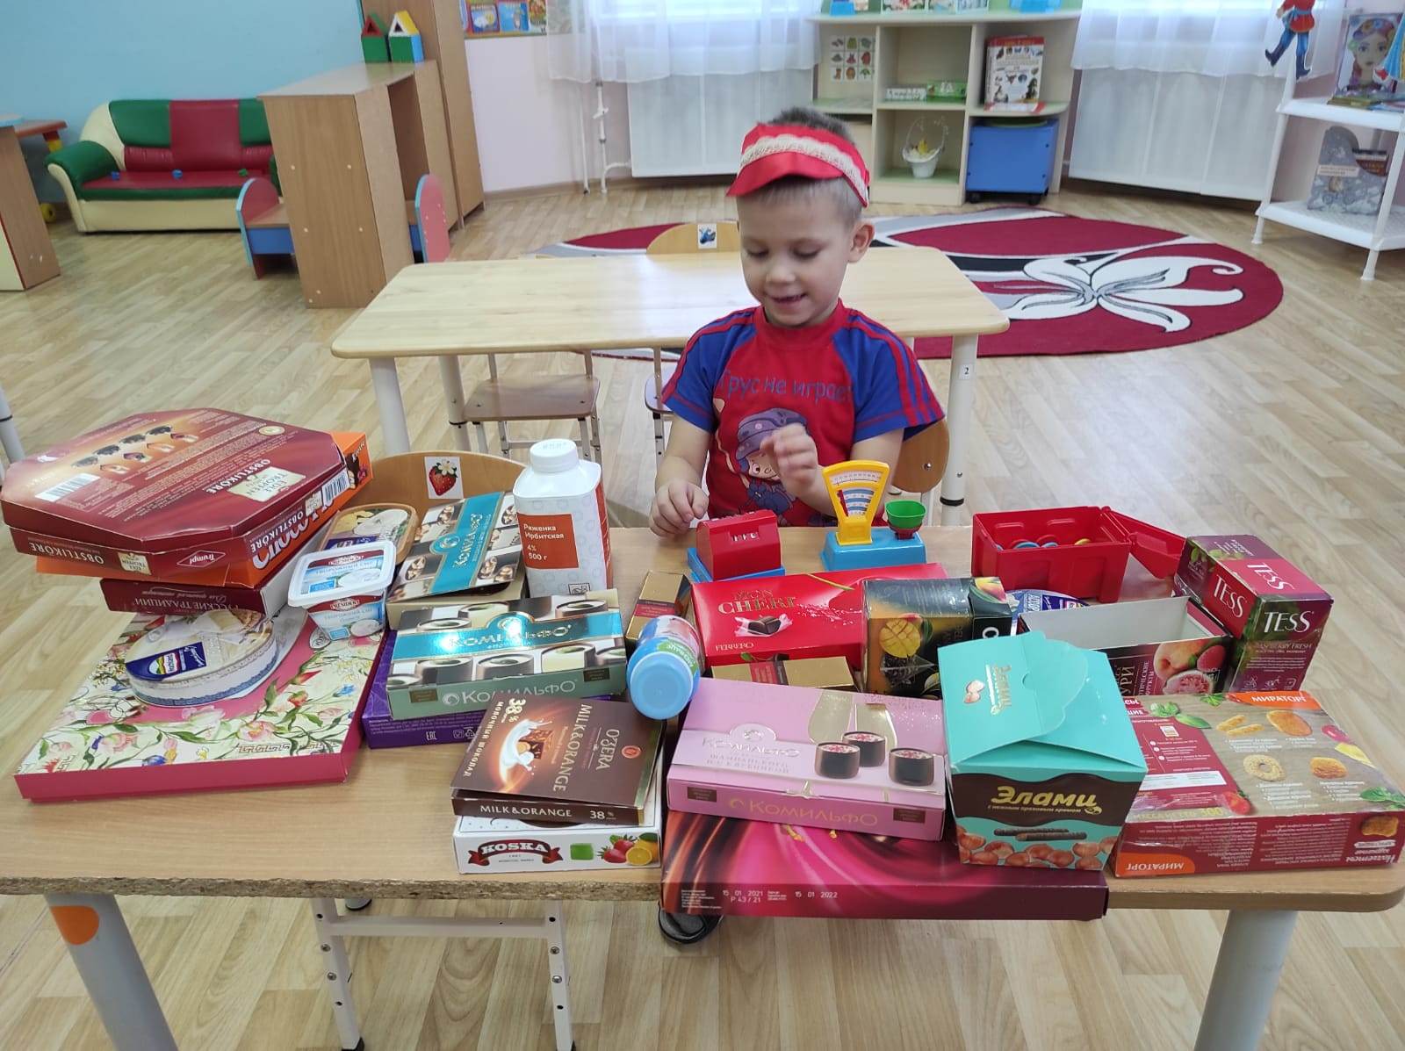
Выполнение заданий в разновозрастной группе осуществляется двумя путями: 1. Под непосредственным руководством педагога; 2. С помощью дидактичных игр и дидактичных материалов (самостоятельная работа детей).

Slide 8
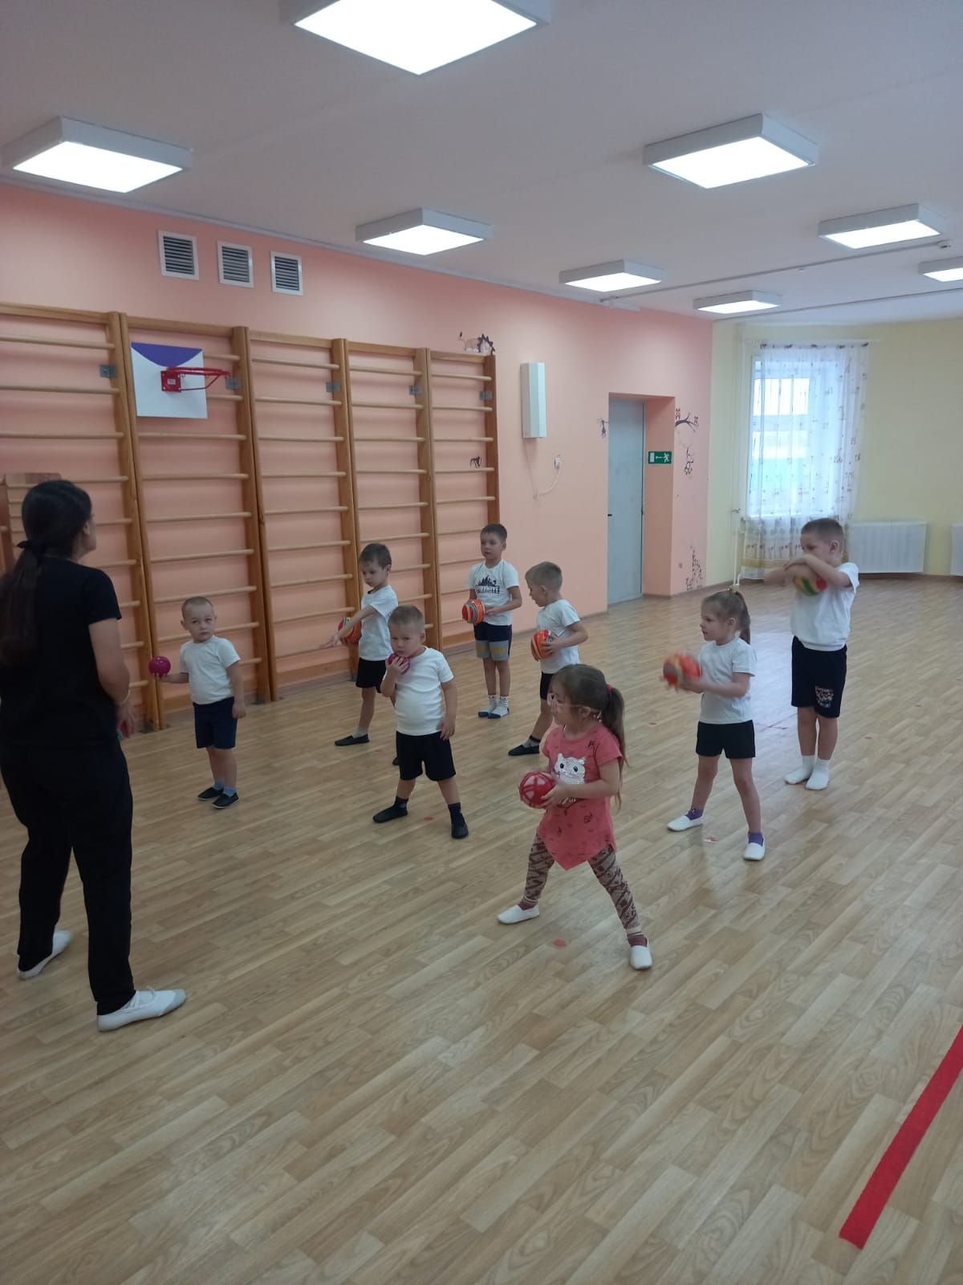
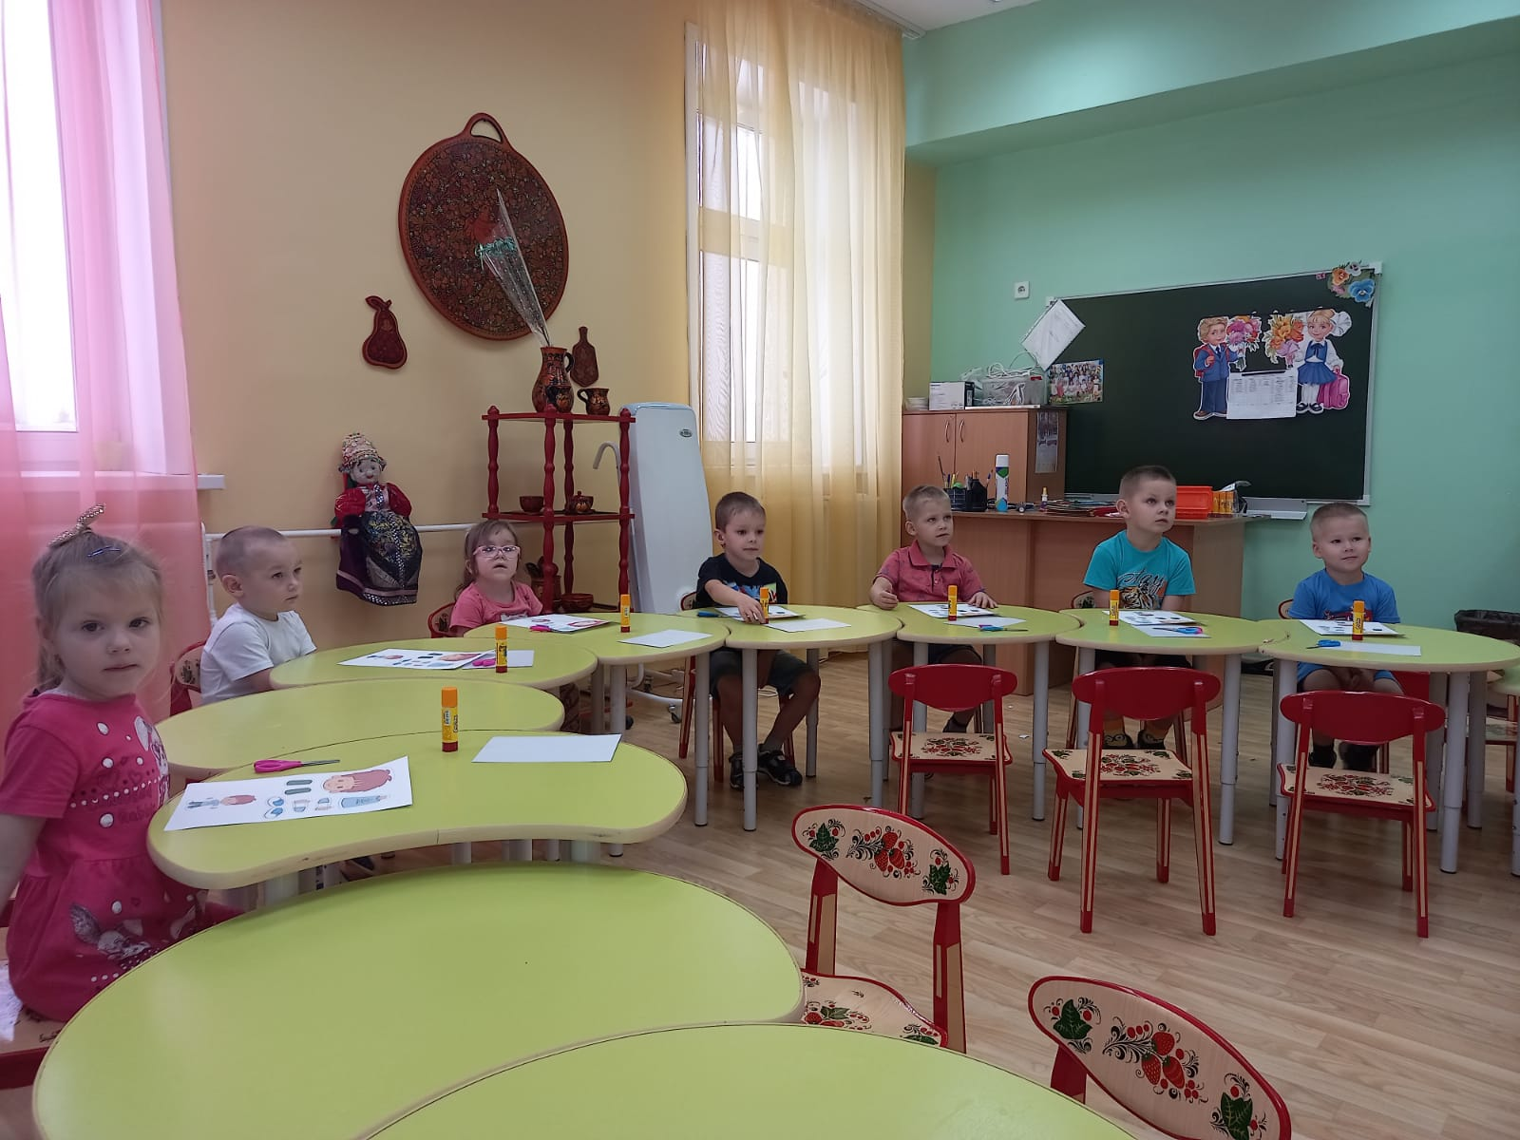
Однотемные занятия дают возможность рационально использовать время, экономя его на объяснении задания и способов выполнения.

Slide 9
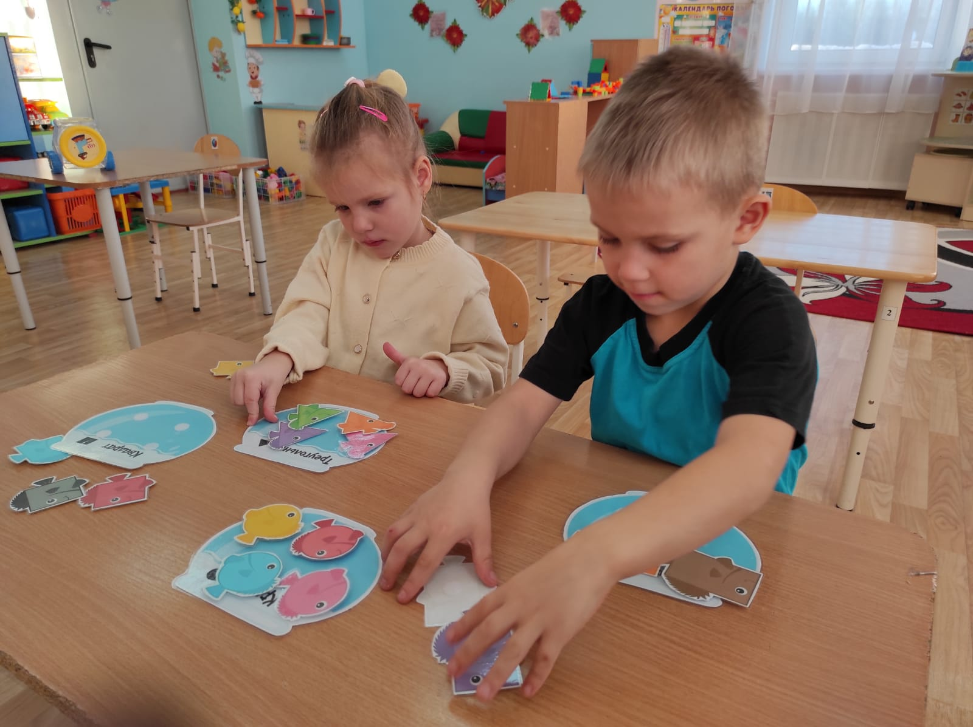
Такая организация НОД помогает мне осуществлять и полноценную индивидуальную работу с детьми.

Slide 10
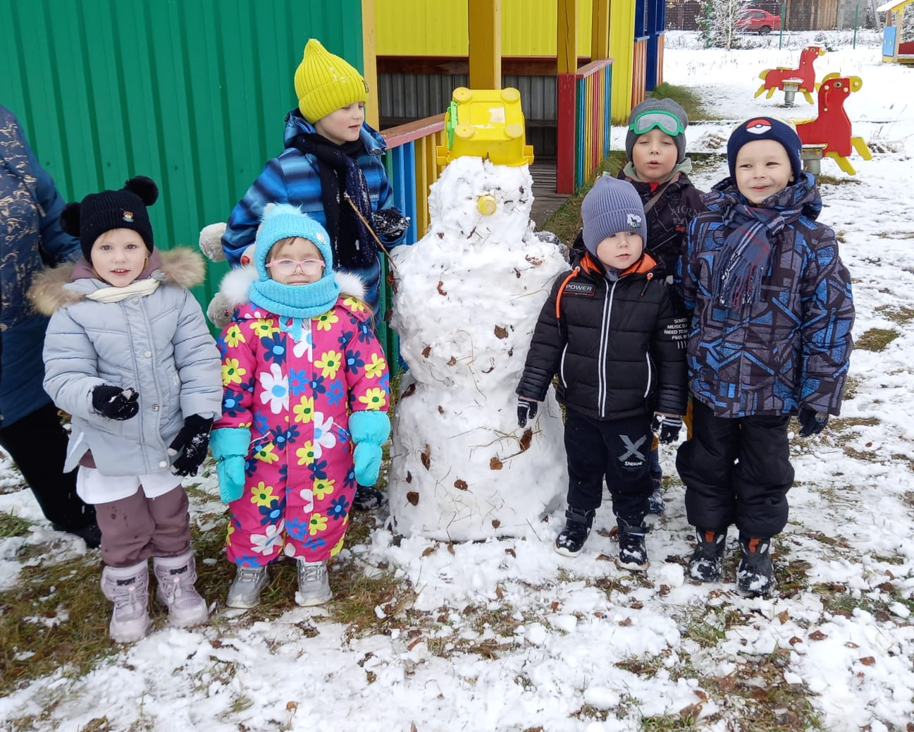
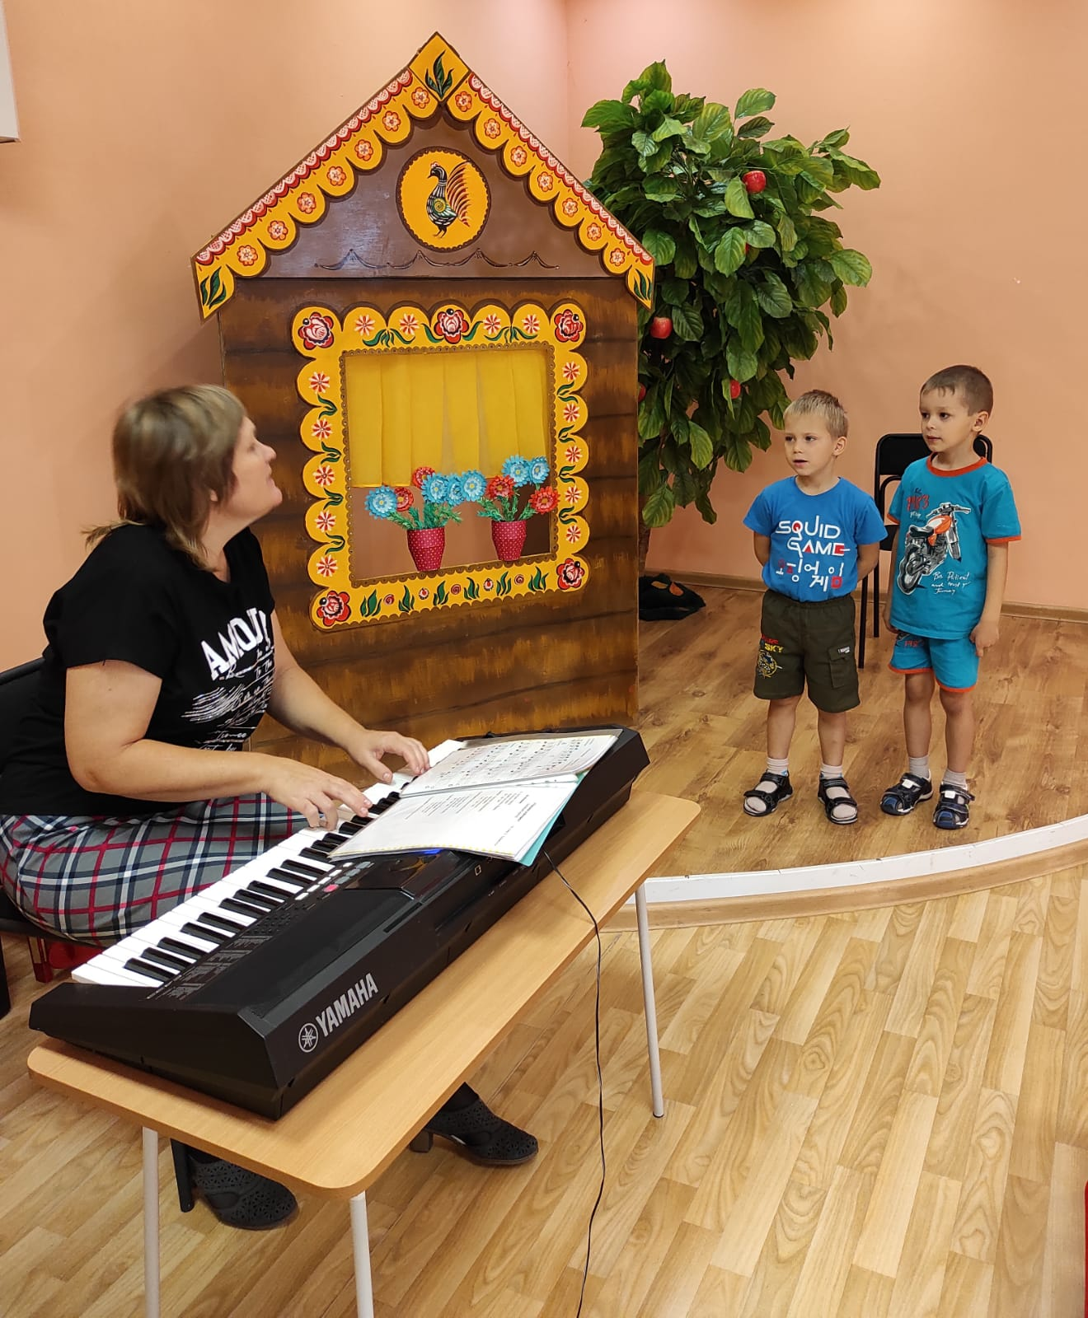
Каждый ребенок имеет право на счастливое проживание периода дошкольного детства, и получения качественного дошкольного образования.

Slide 11
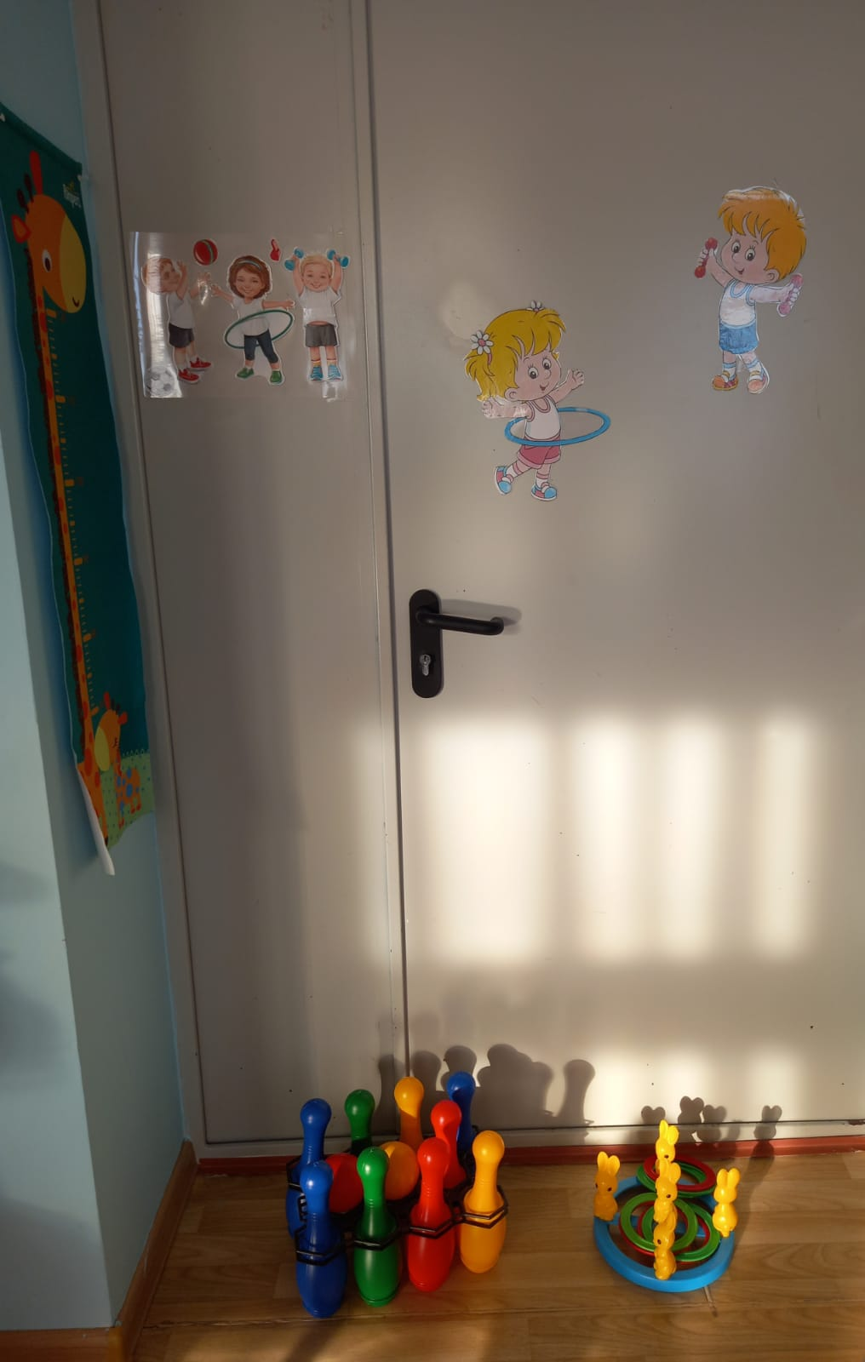
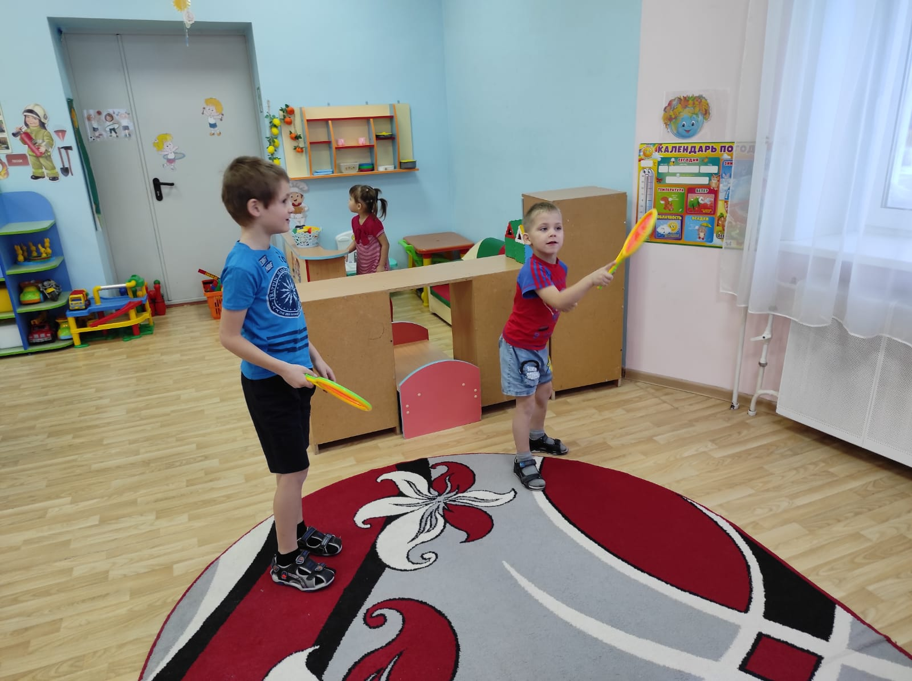
В группе выделены различные центры, которые доступны детям это такие центы как:
«Физкультурный уголок»

Slide 12
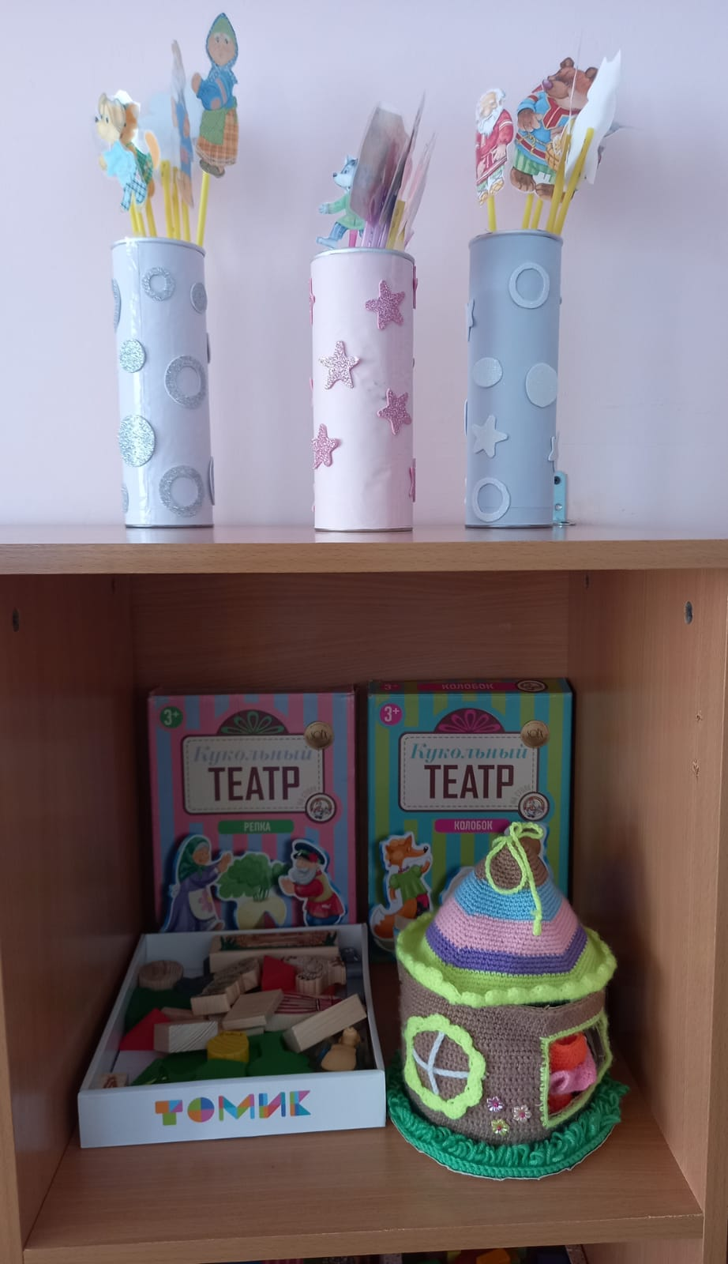
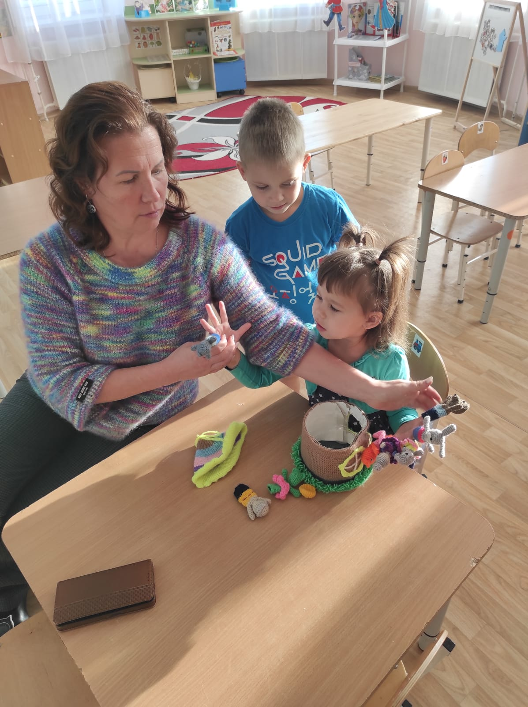
«Центр Театрализаций»

Slide 13
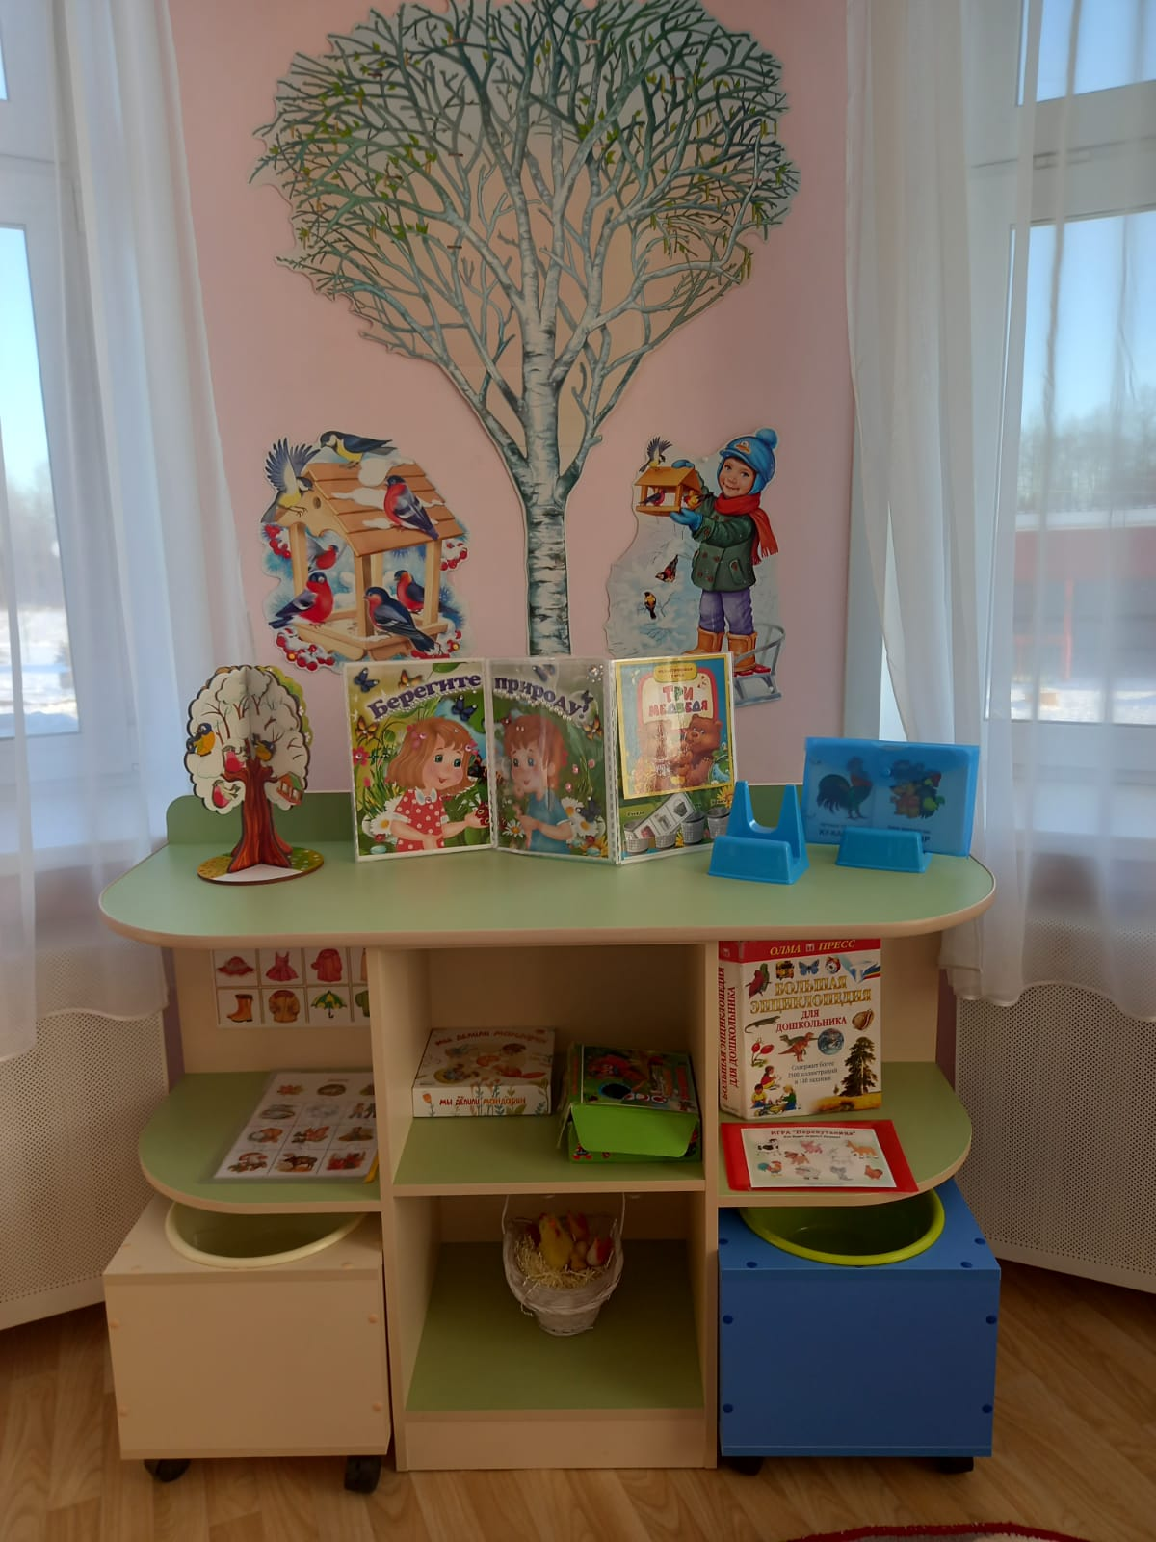
Центр науки и природы состоит из 2ух уголков:
Уголок природы
Уголок познавательно-исследовательской деятельности.

Slide 14
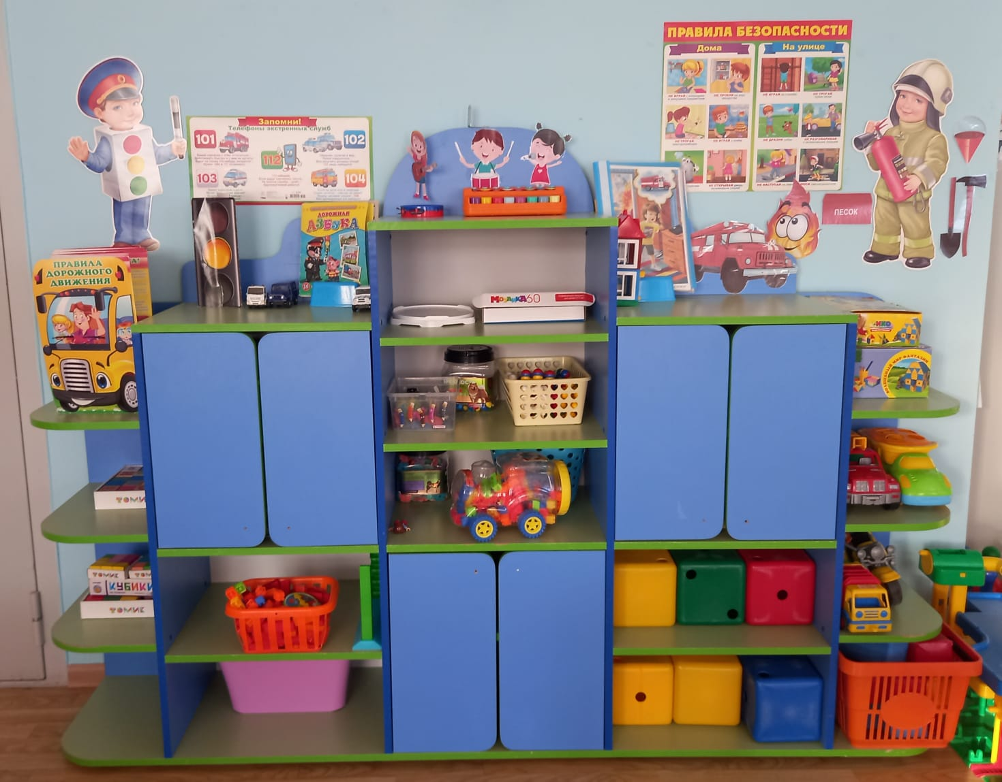
Центр «Безопасности»

Slide 15
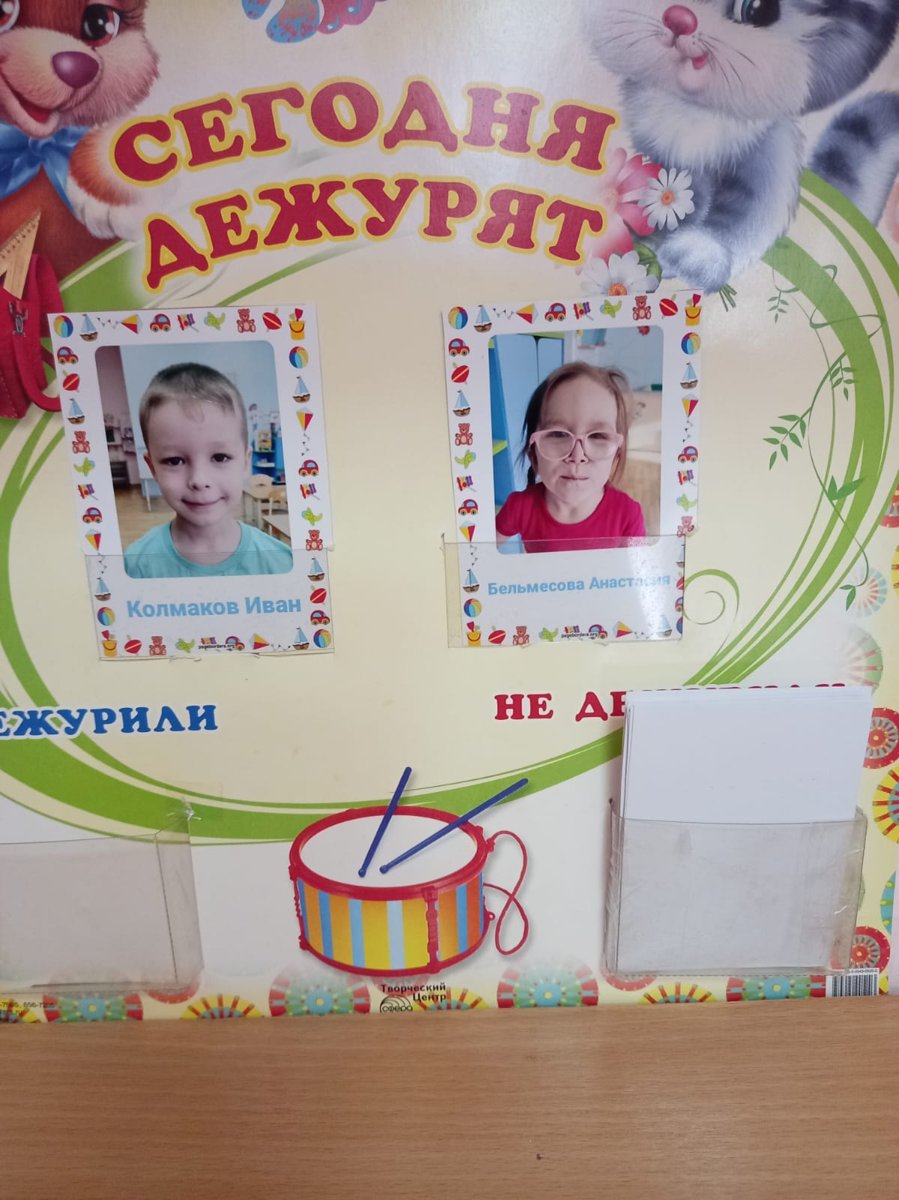
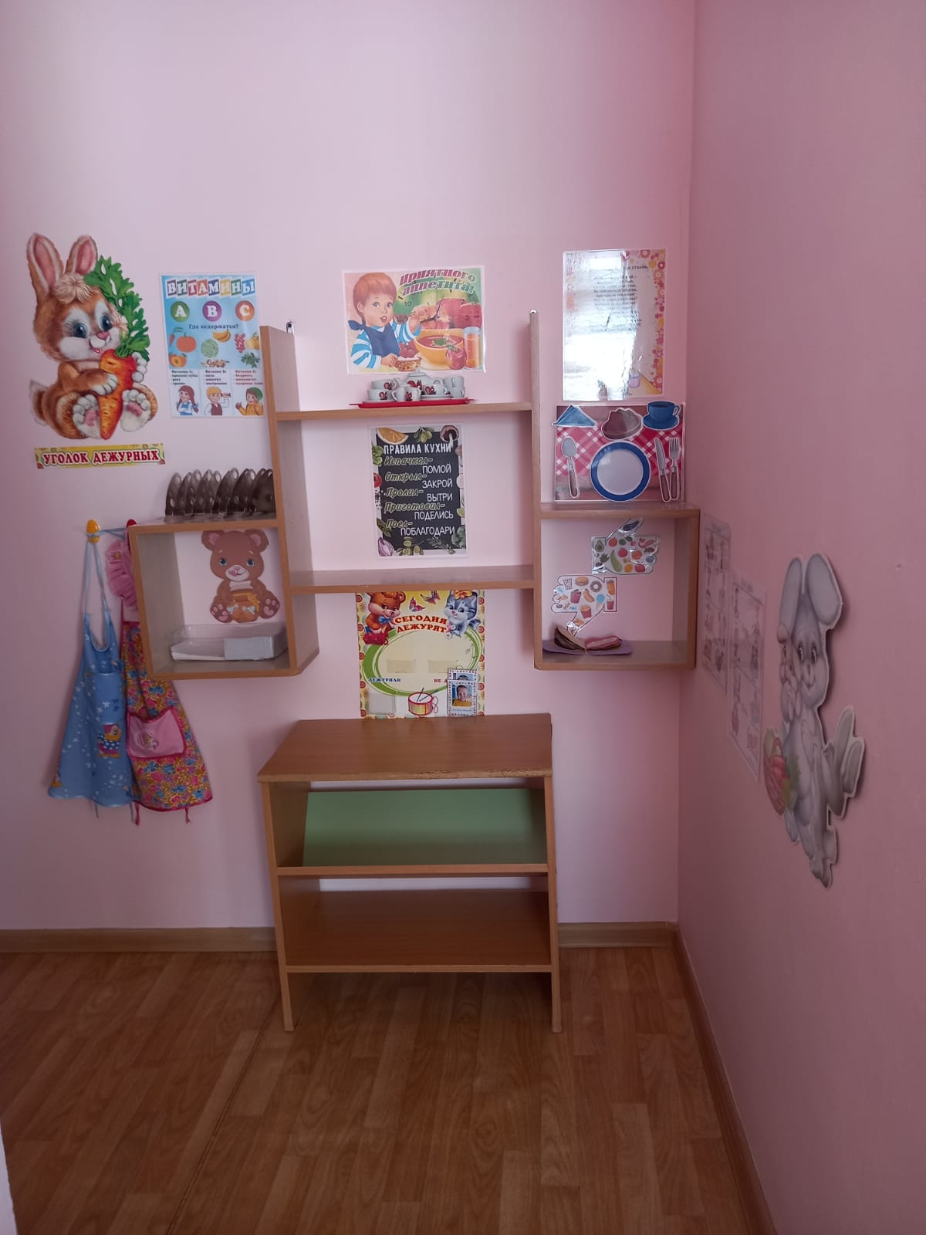
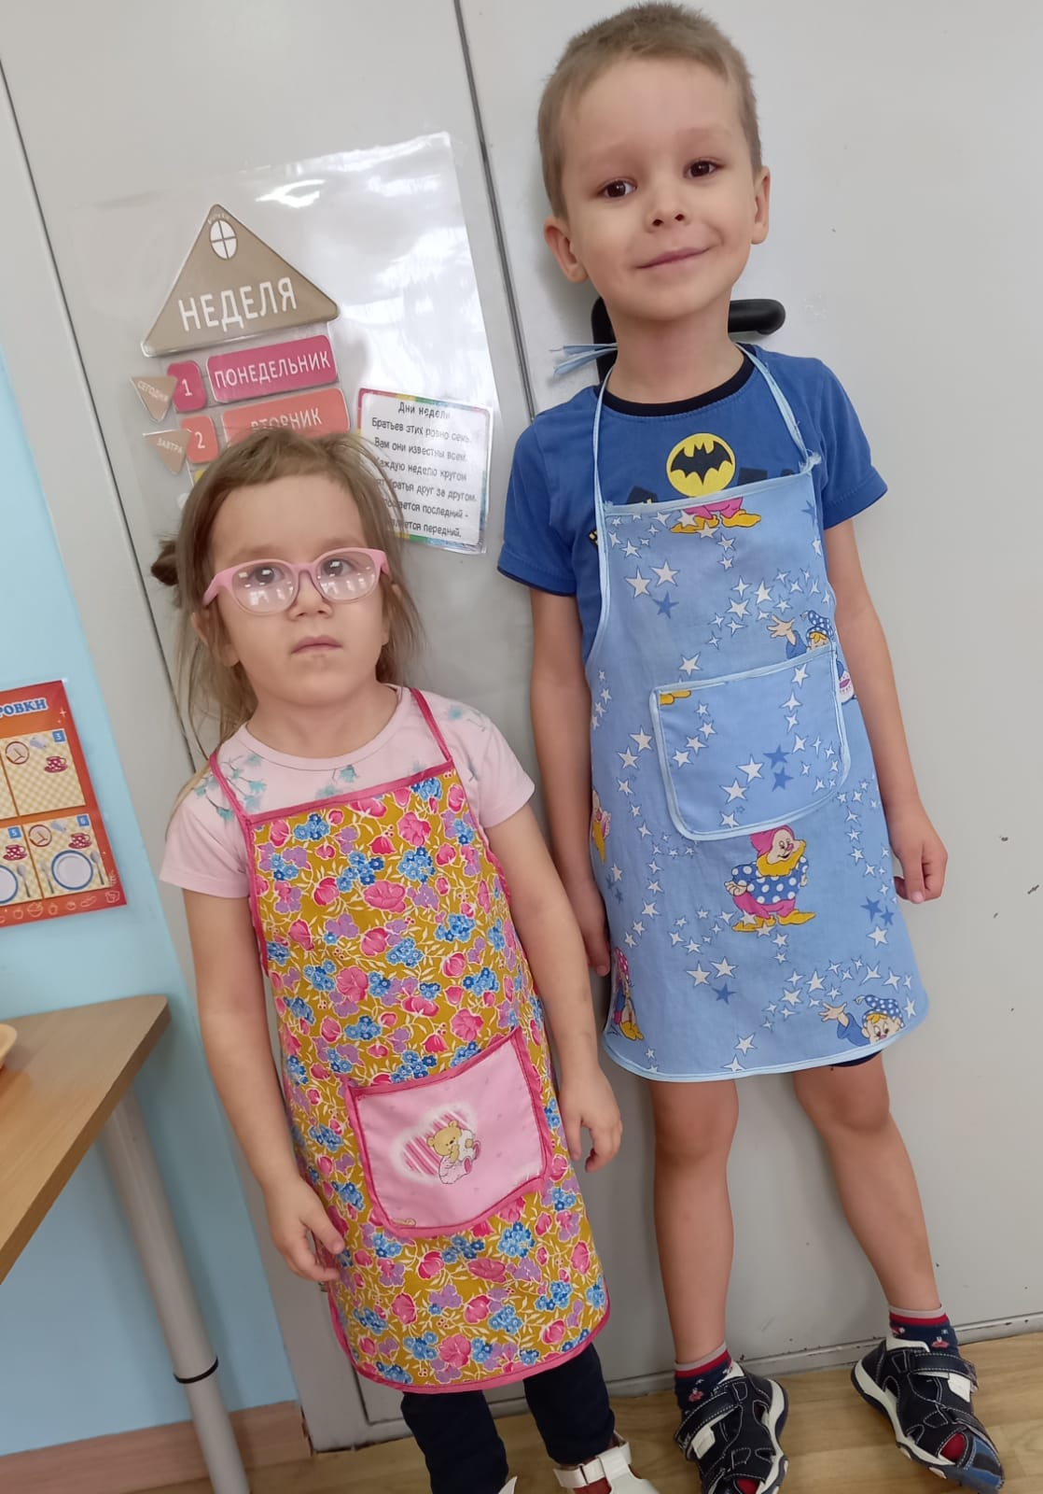
Центр «Правильного питания»

Slide 16
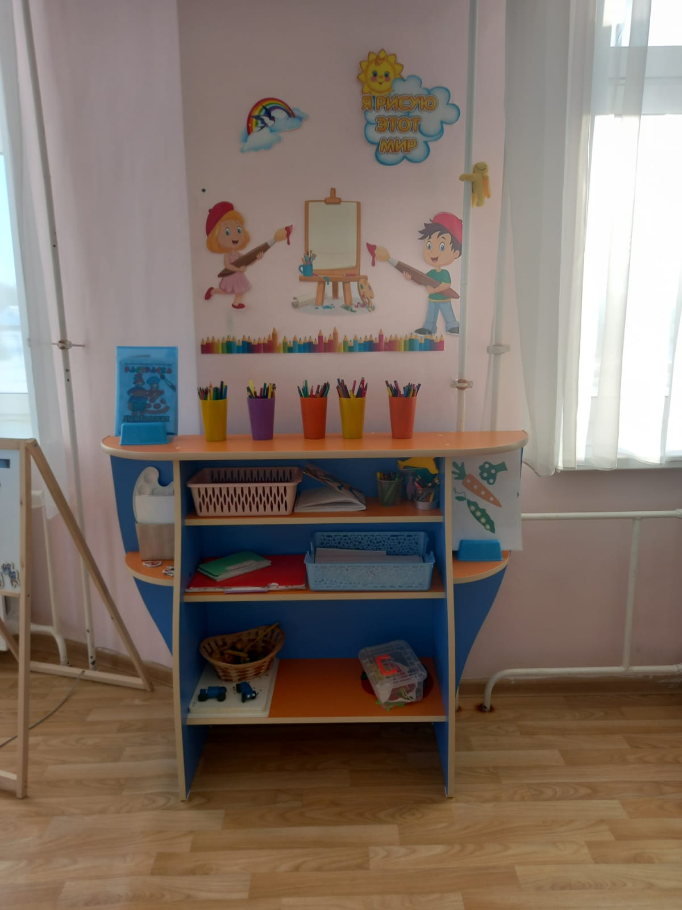
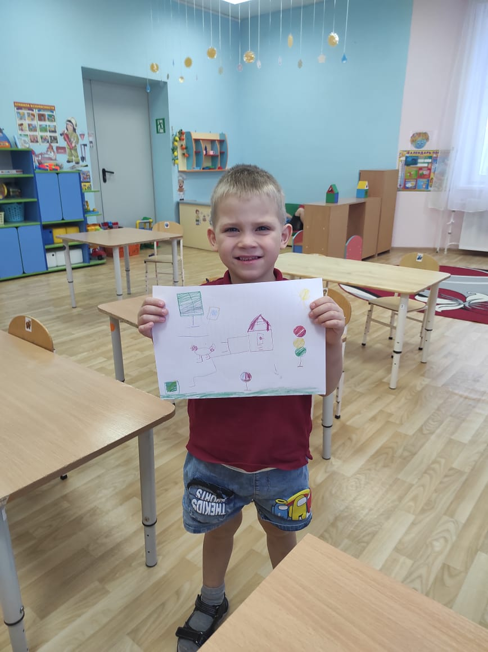
Центр «Художественного творчества»

Slide 17
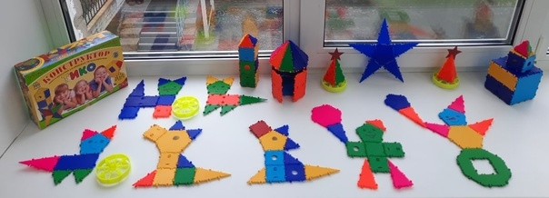
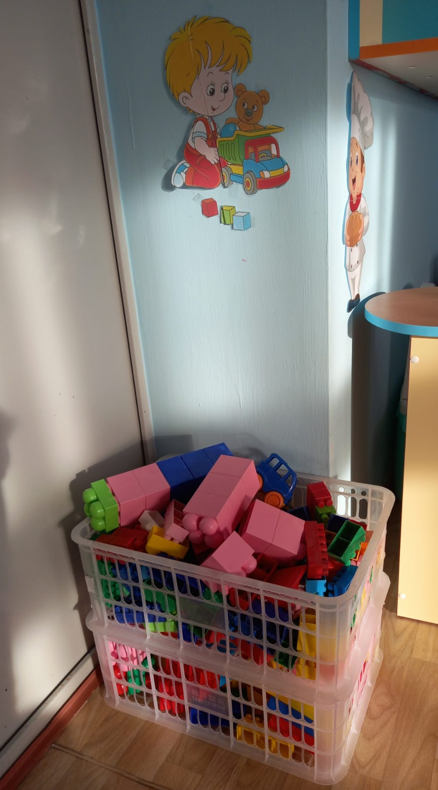
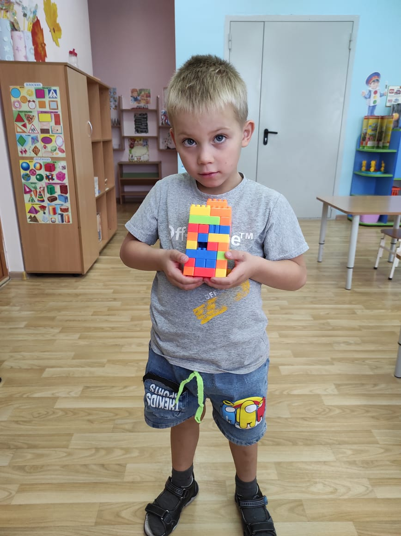
Центр «Конструирования»

Slide 18
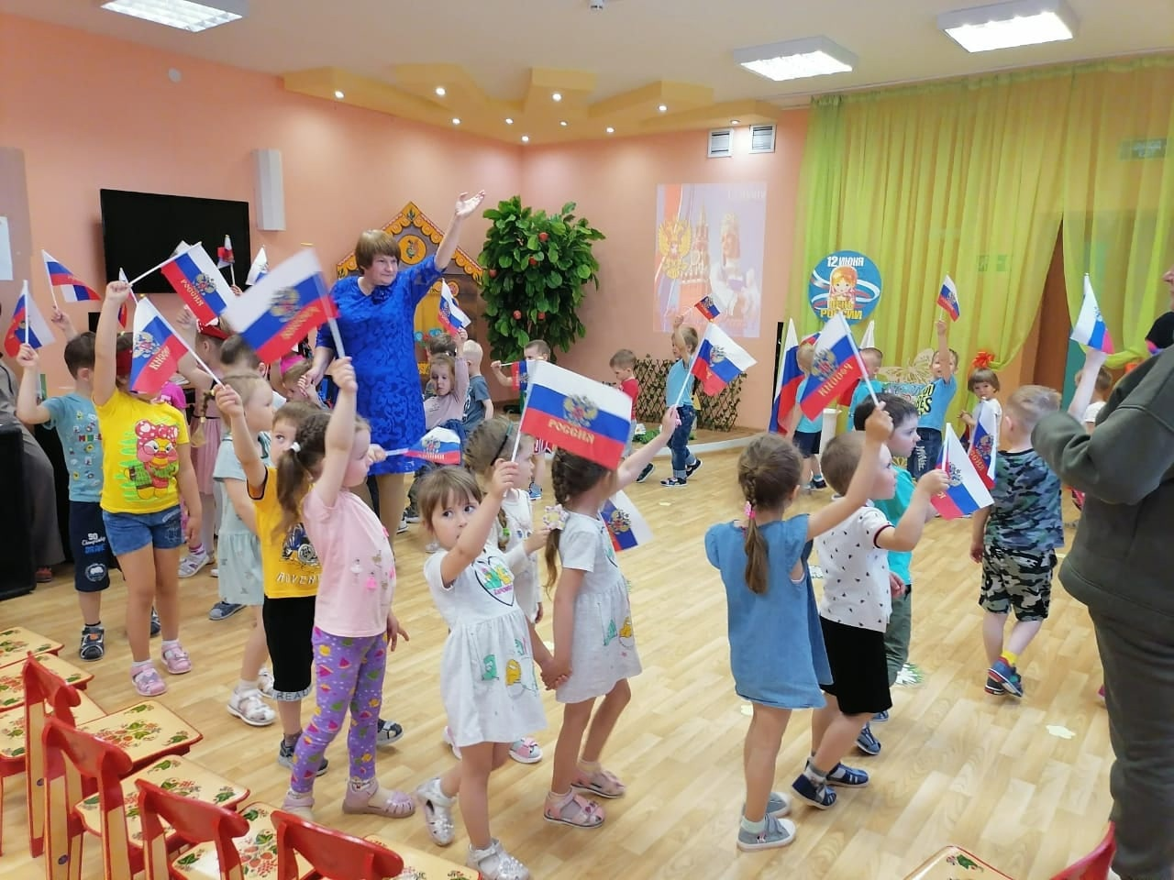
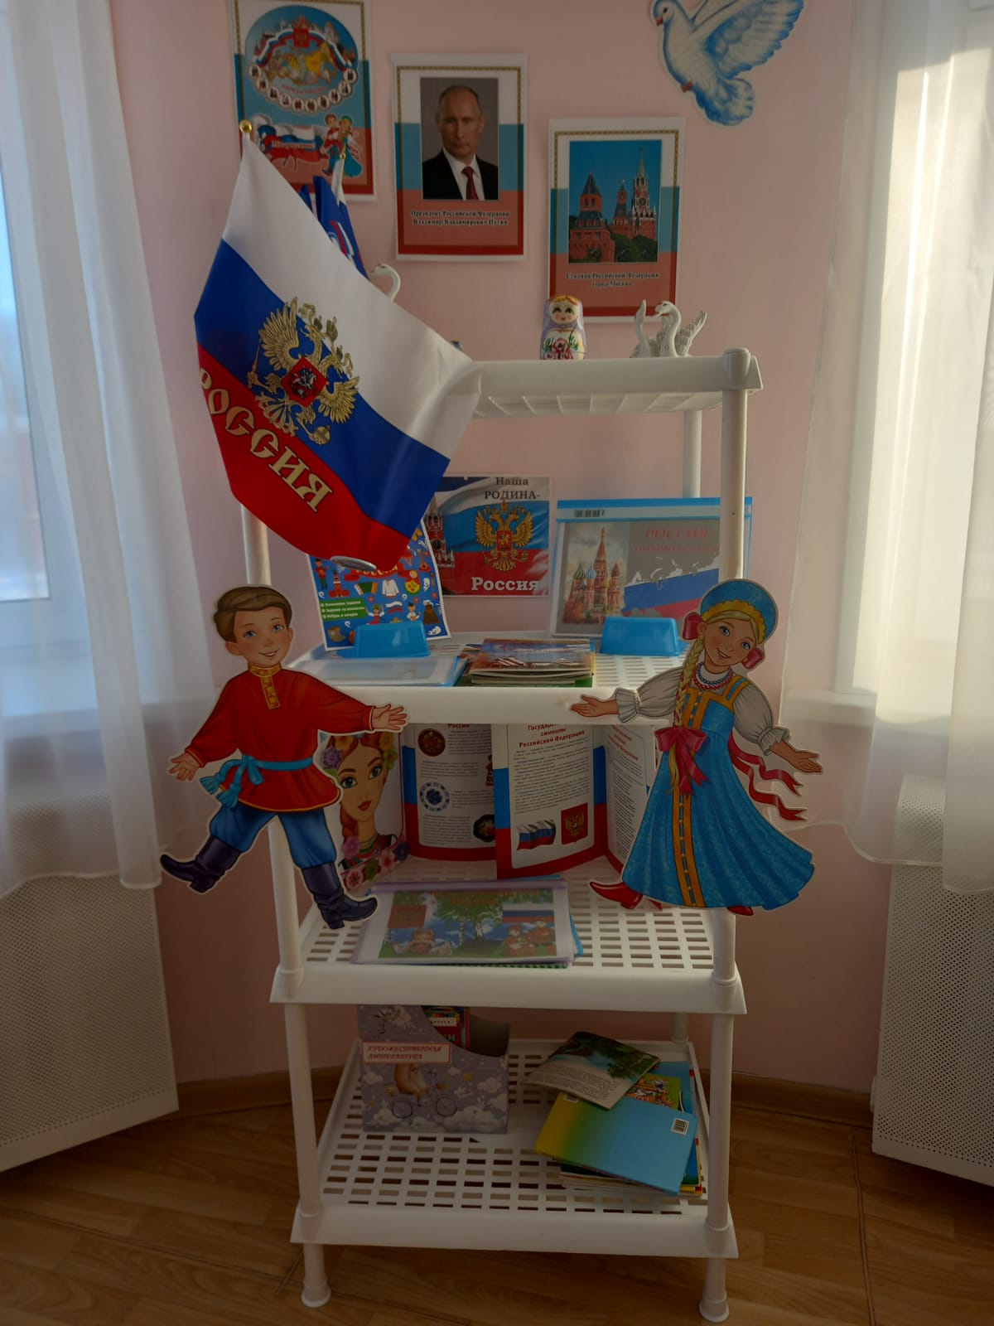
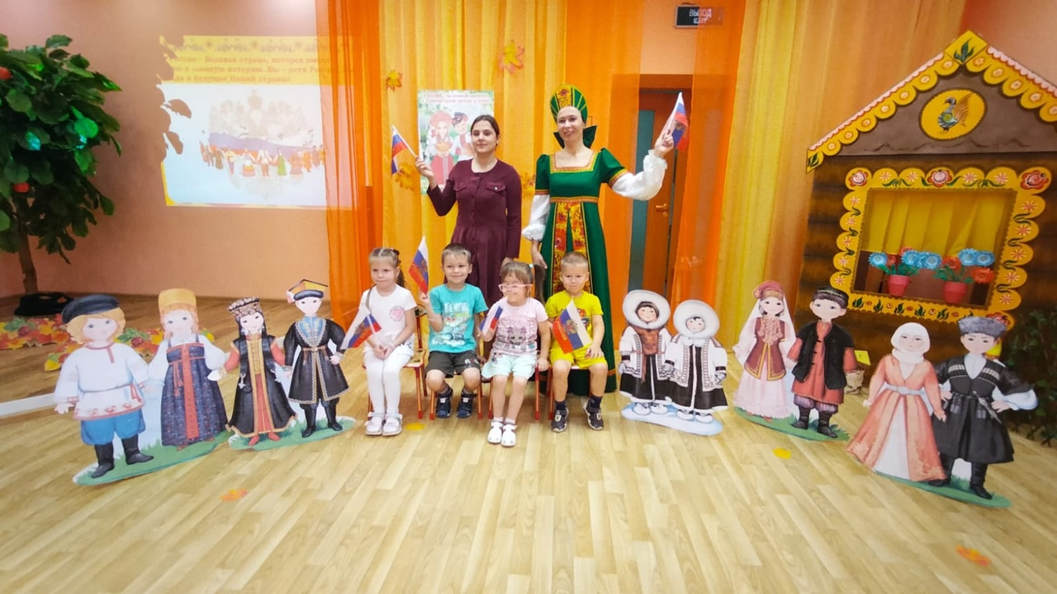
Центр «Наша Родина-Россия»

Slide 19
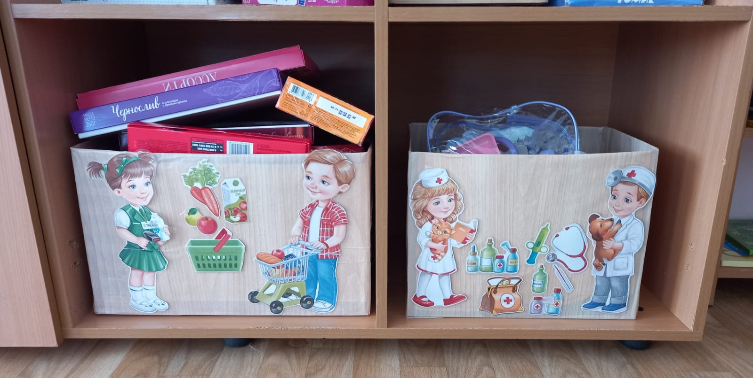
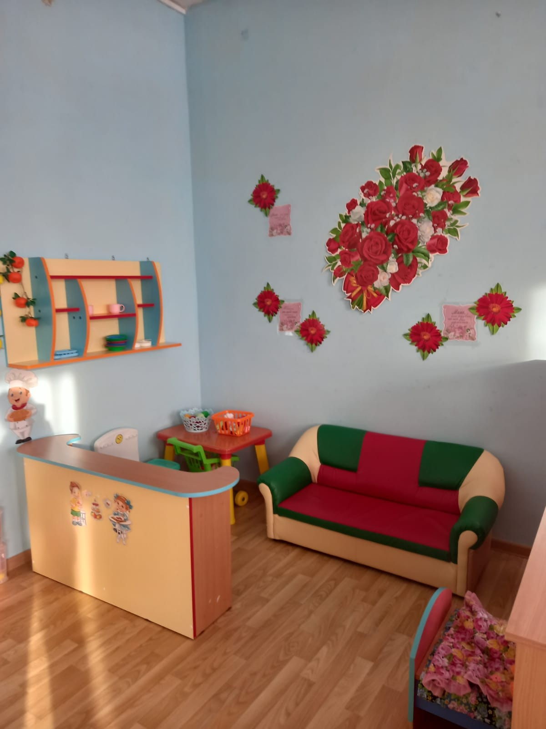
Центр «Сюжетно-ролевой игры» Центр «Уединения»

Slide 20
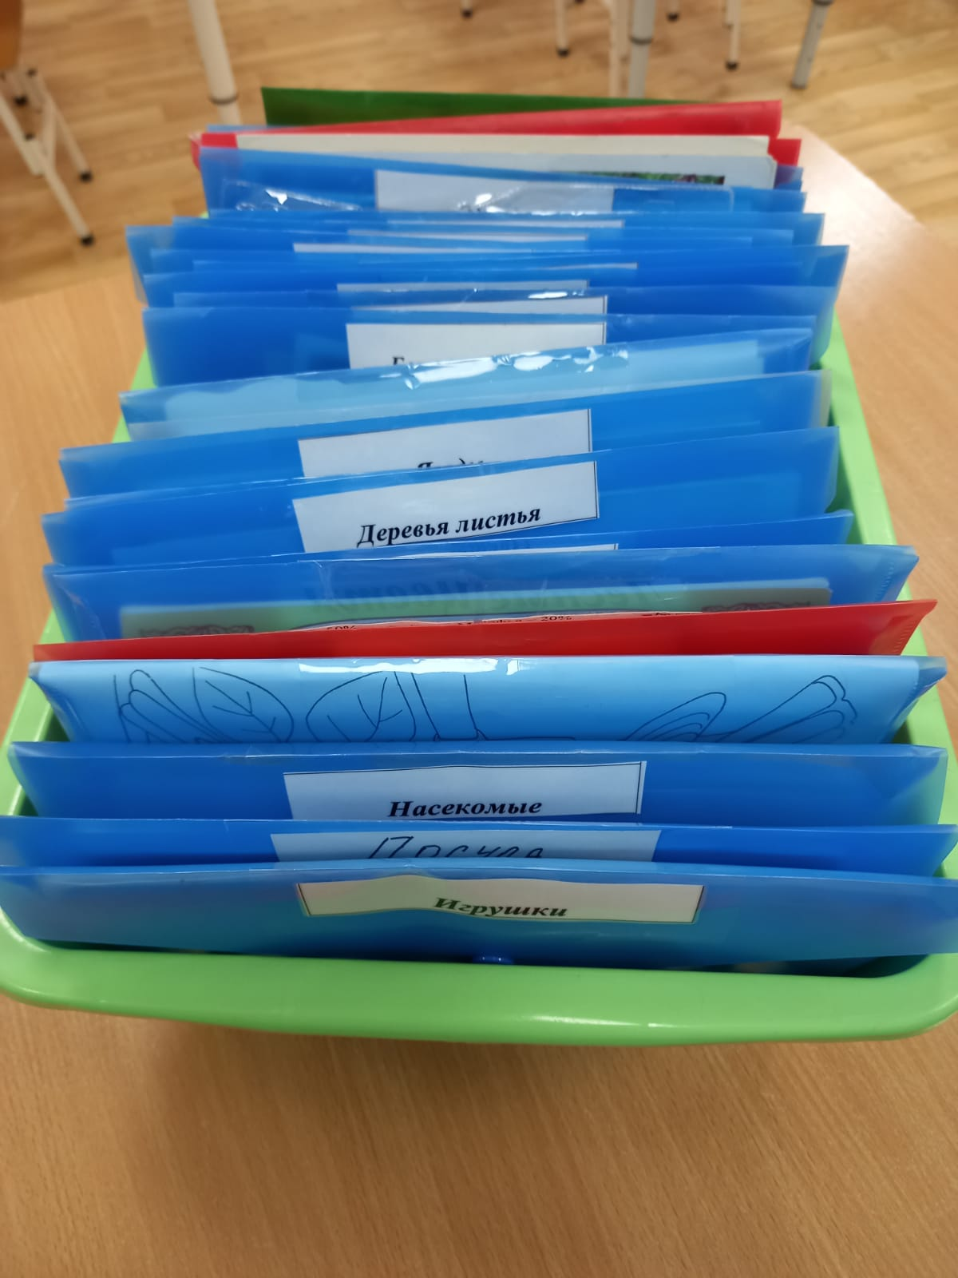
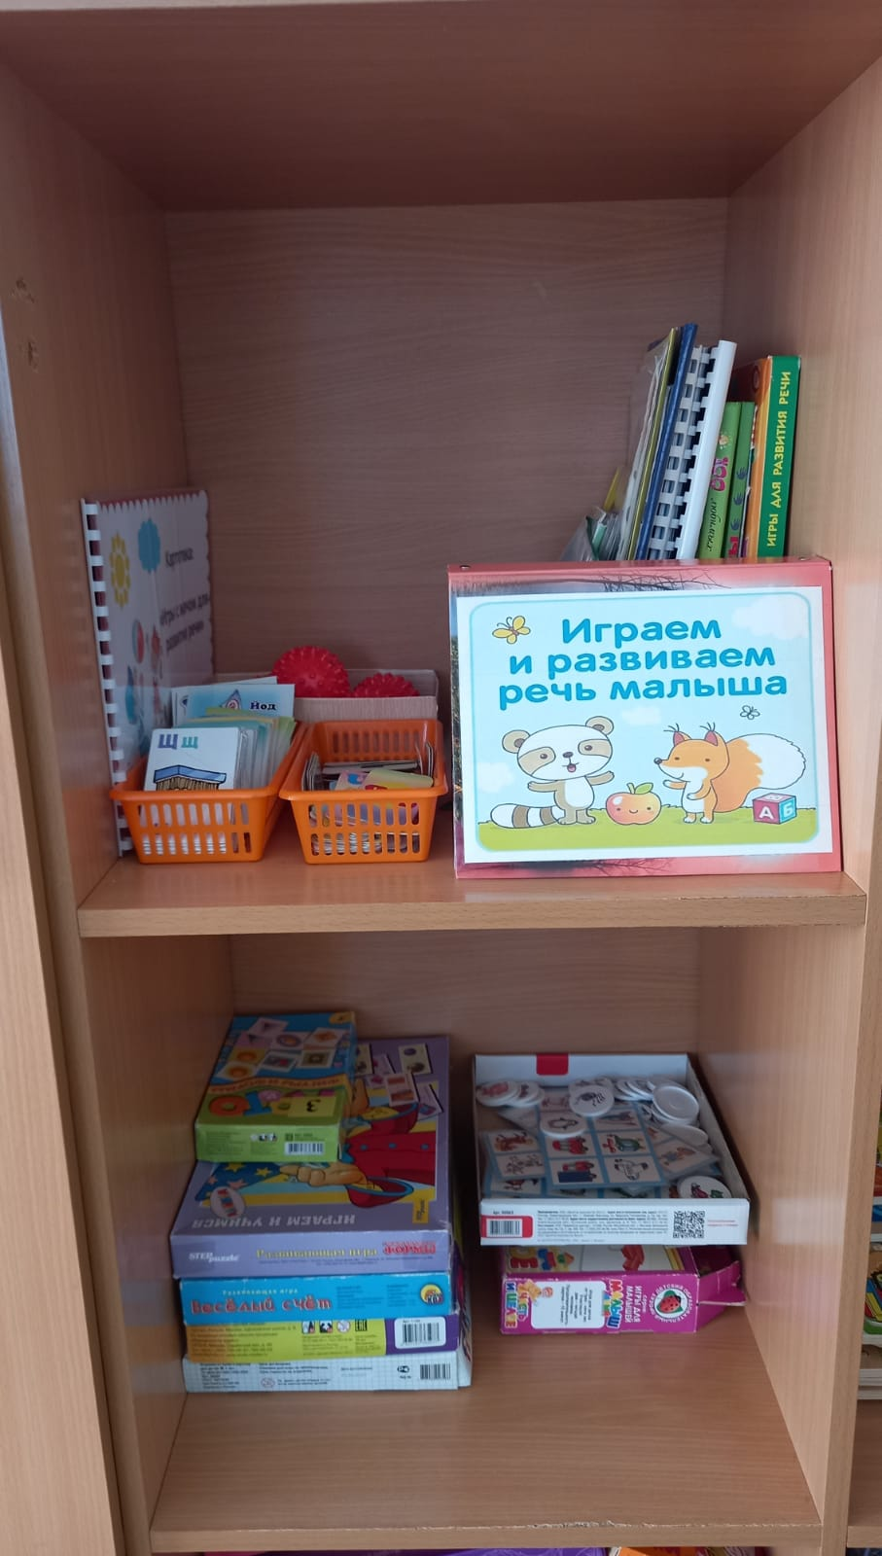
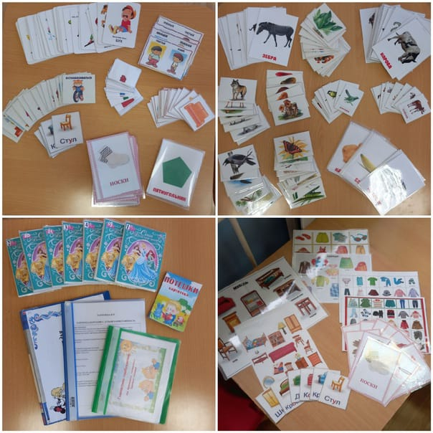
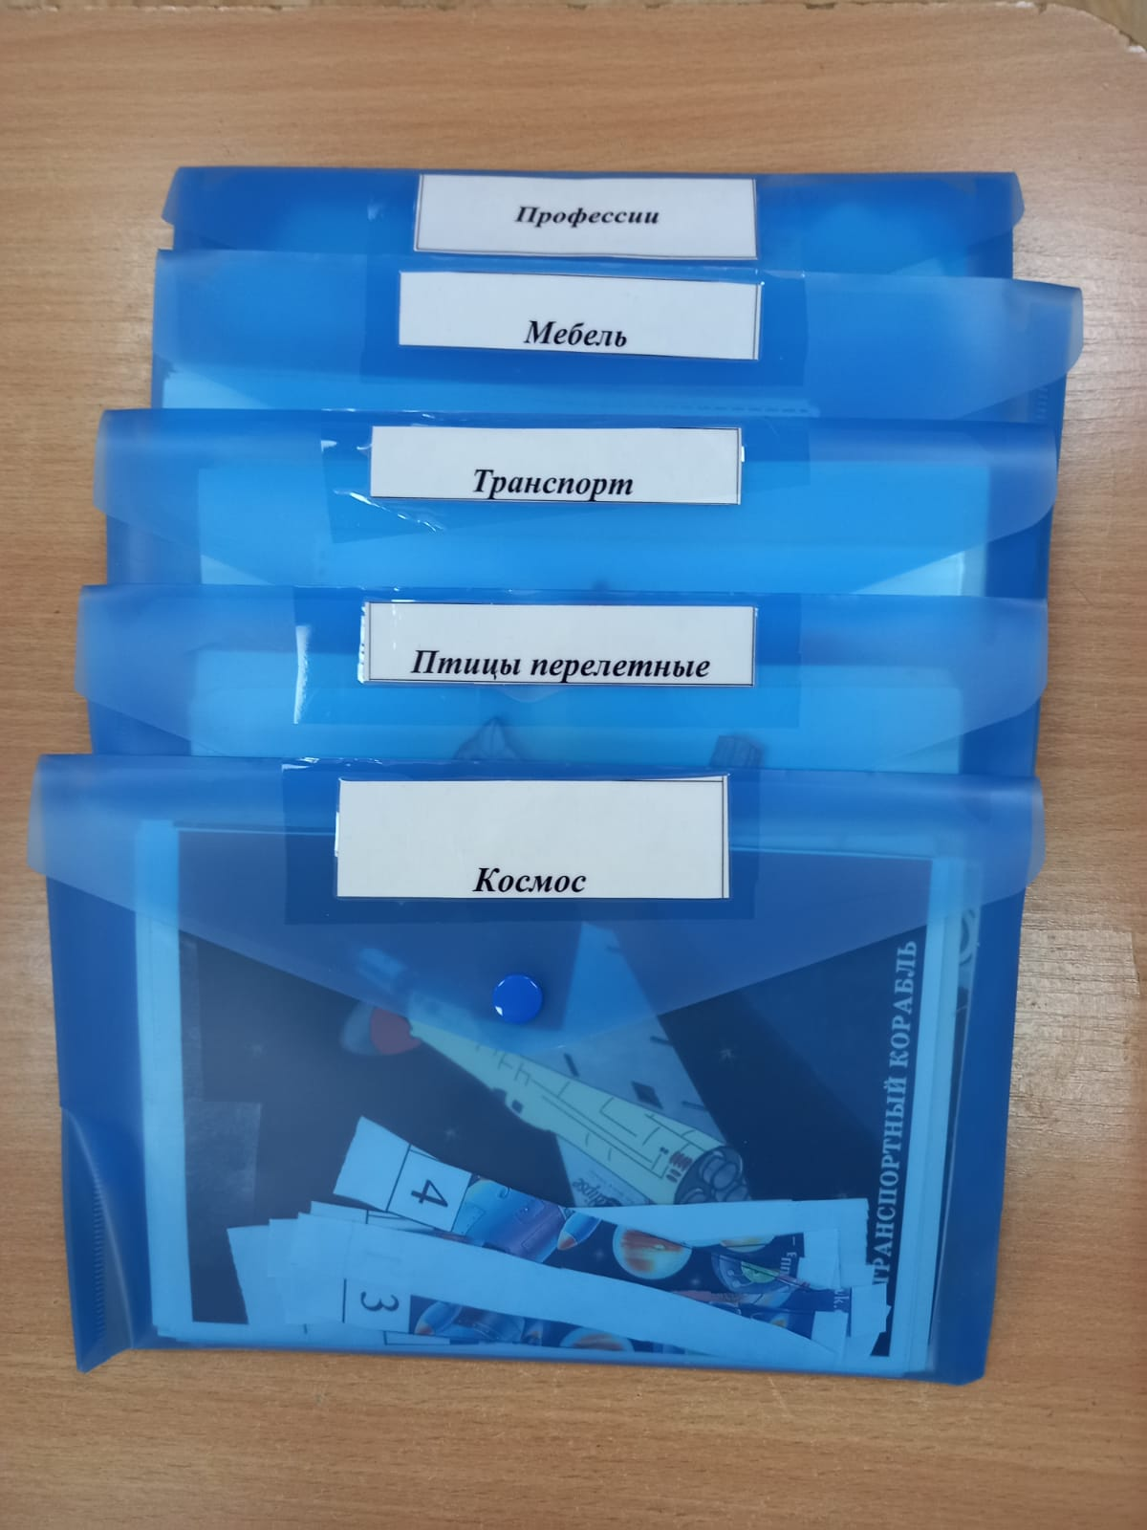
Центр «Развитие речи»
Цель создания уголка речевого развития -оптимальная организация развивающей среды для совершенствования речевых способностей воспитанников.

Slide 21
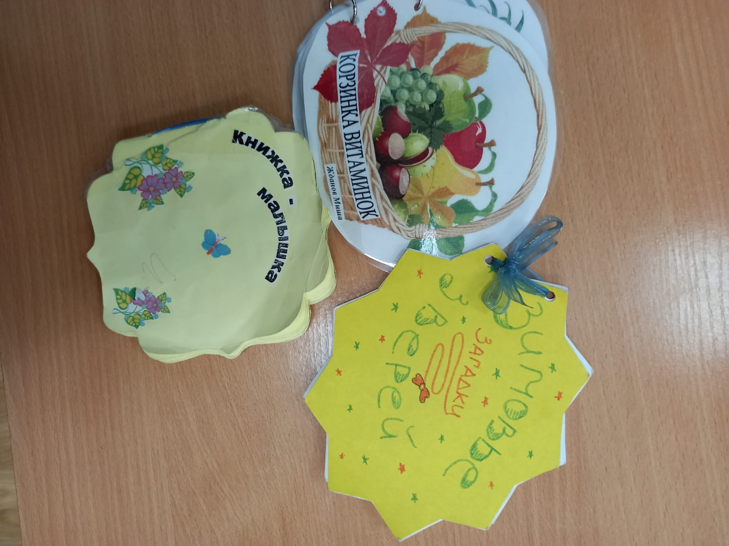
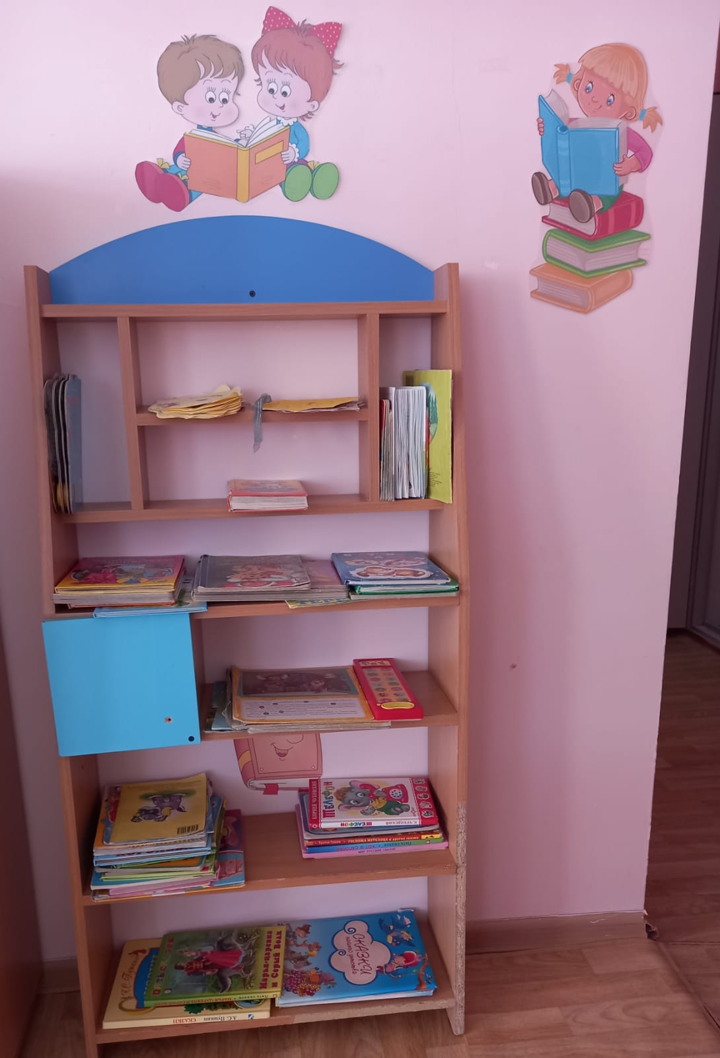
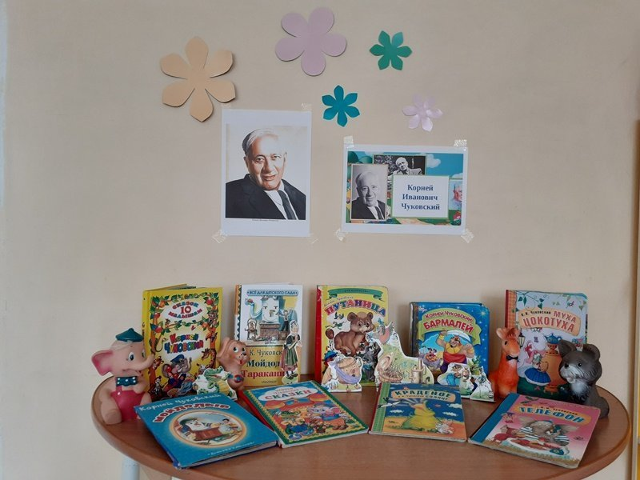
Центр «Наша Библиотека»
Чтение книг расширяет словарный запас ребенка, обогащает речь, развивает скорость мышления.

Slide 22
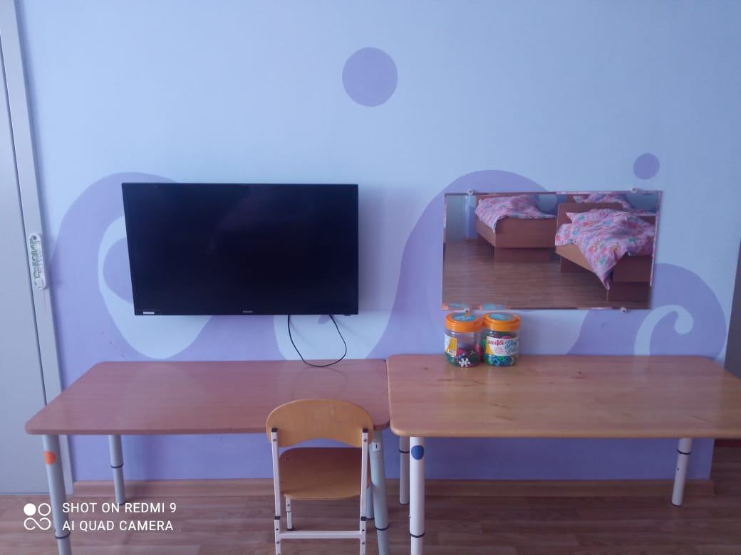
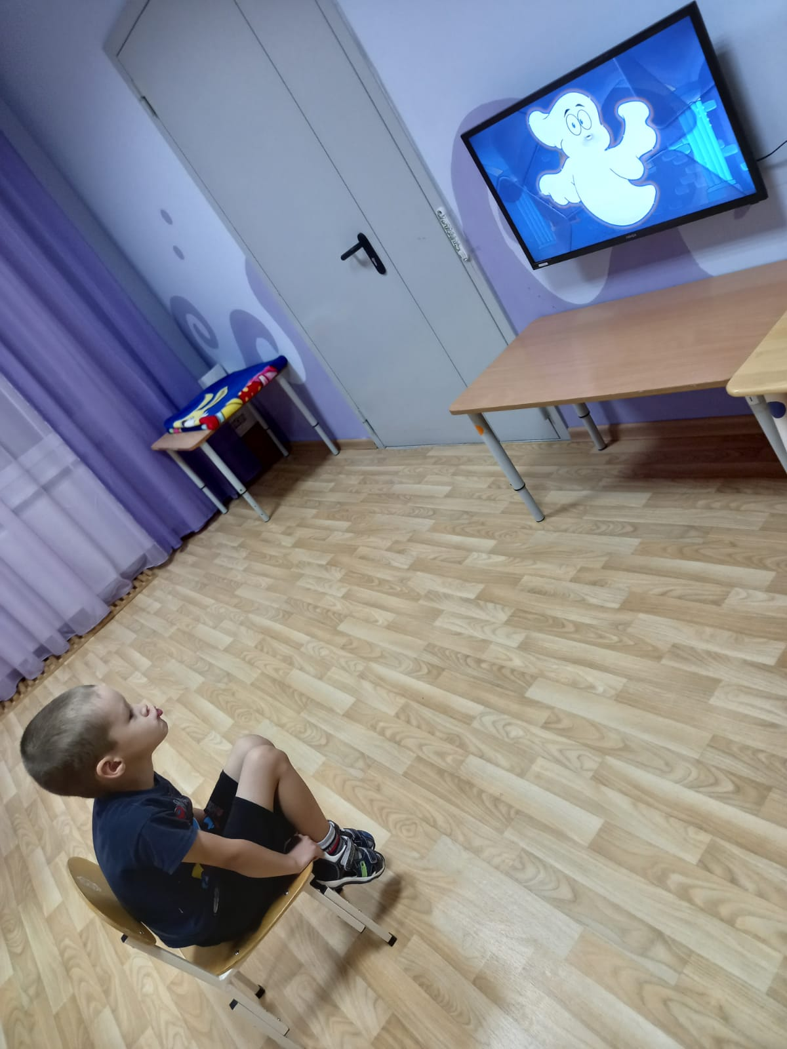
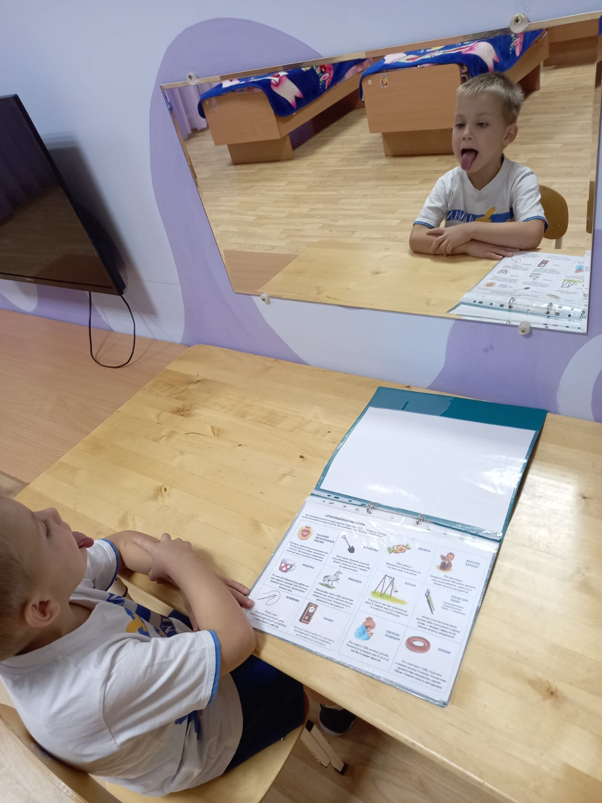
Центр «Индивидуальных занятий для детей»

Slide 23
Таким образом, в разновозрастной группе я реализую основные задачи дошкольного воспитания и образования, сочетая общие требования дошкольной педагогики с конкретными условиями совместного воспитания в одной группе детей разного возраста.

Slide 24
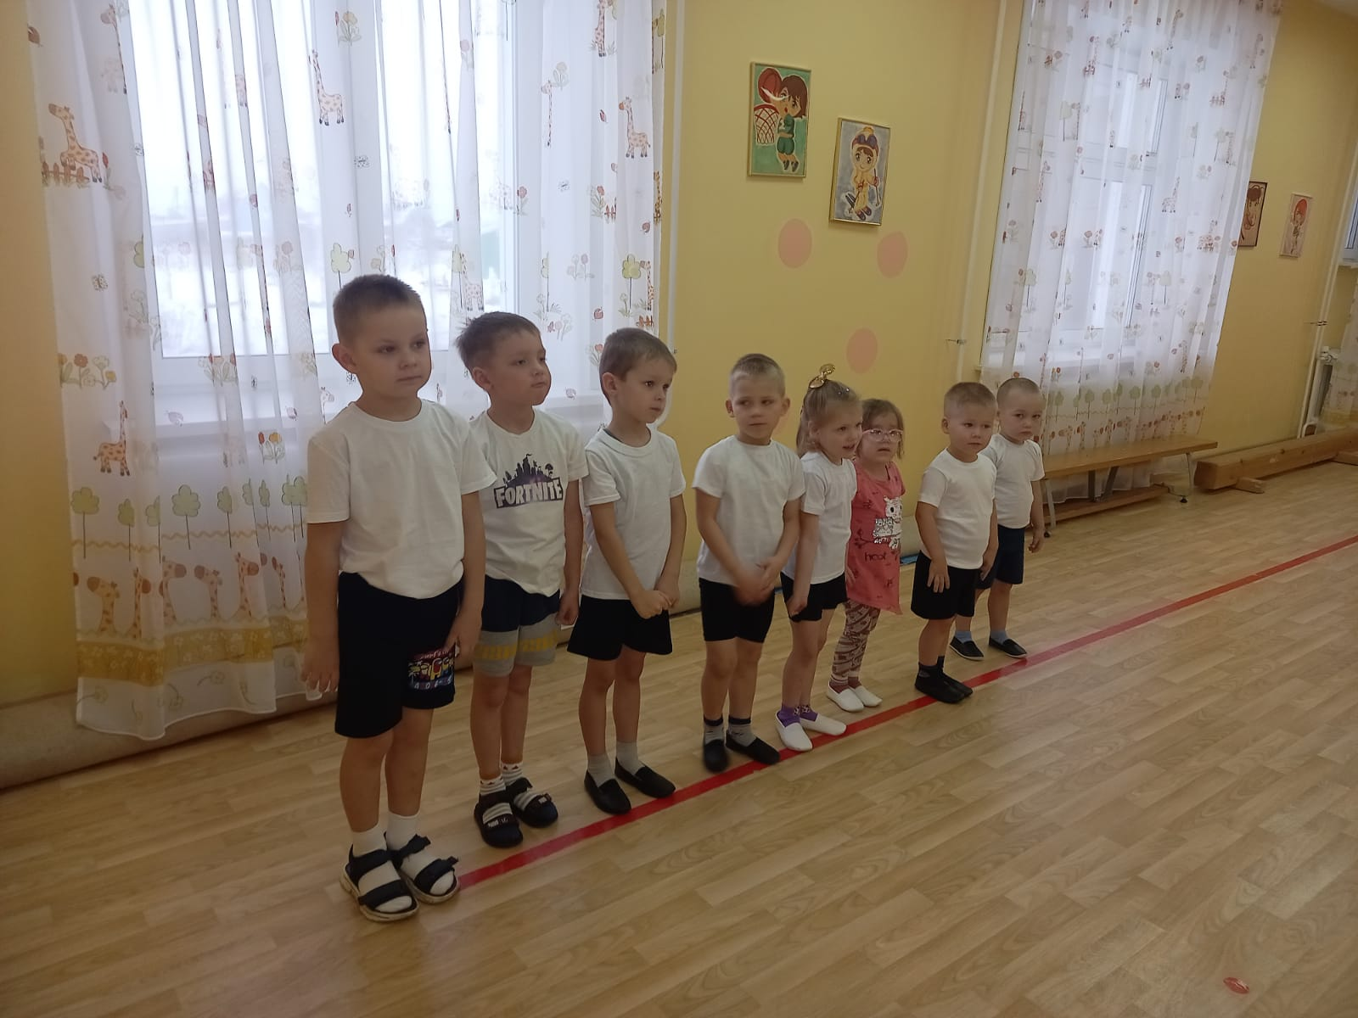
Спасибо за внимание!

